Slide 1
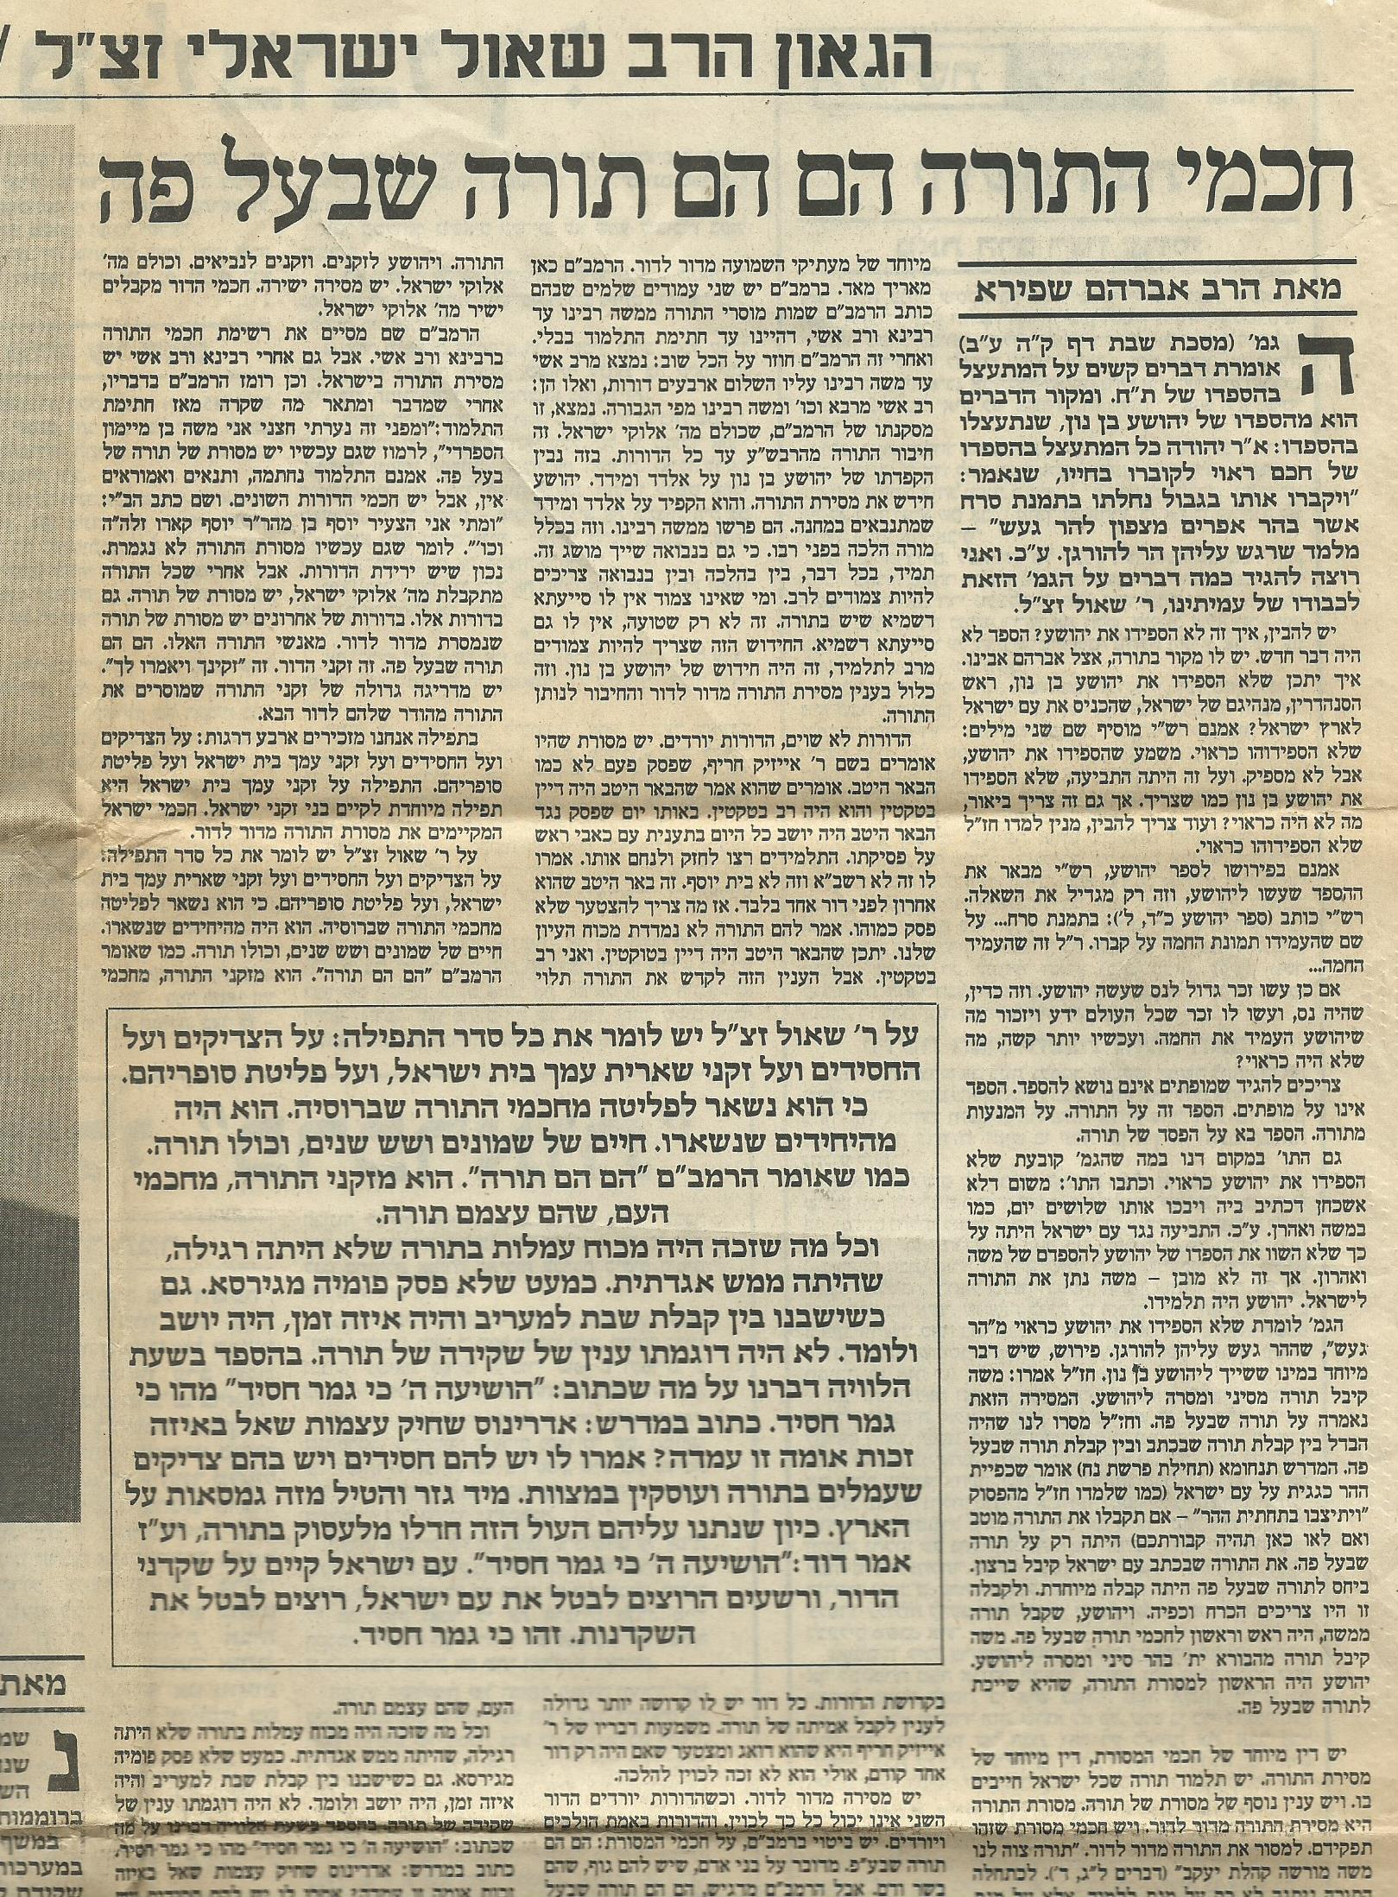
הרב שאול ישראלי זצ"ל
מאמרים בעיתונות עליו
הצפה, ט"ז בתמוז תשנ"ה

Slide 2
שם

Slide 3
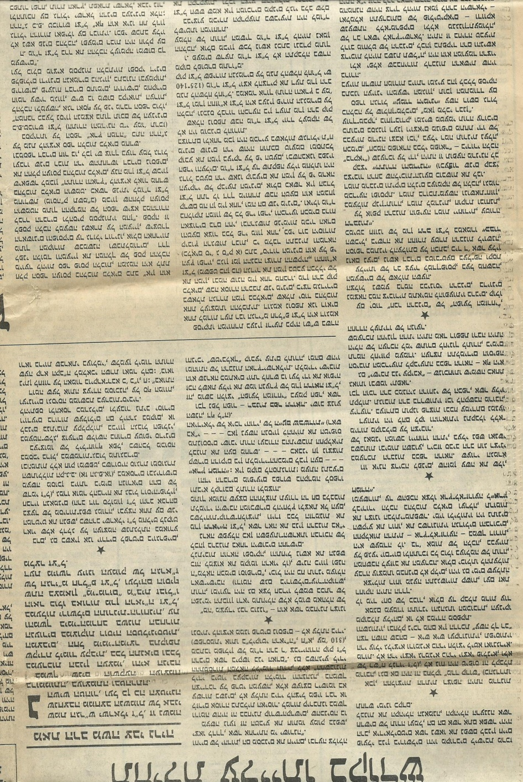
שם

Slide 4
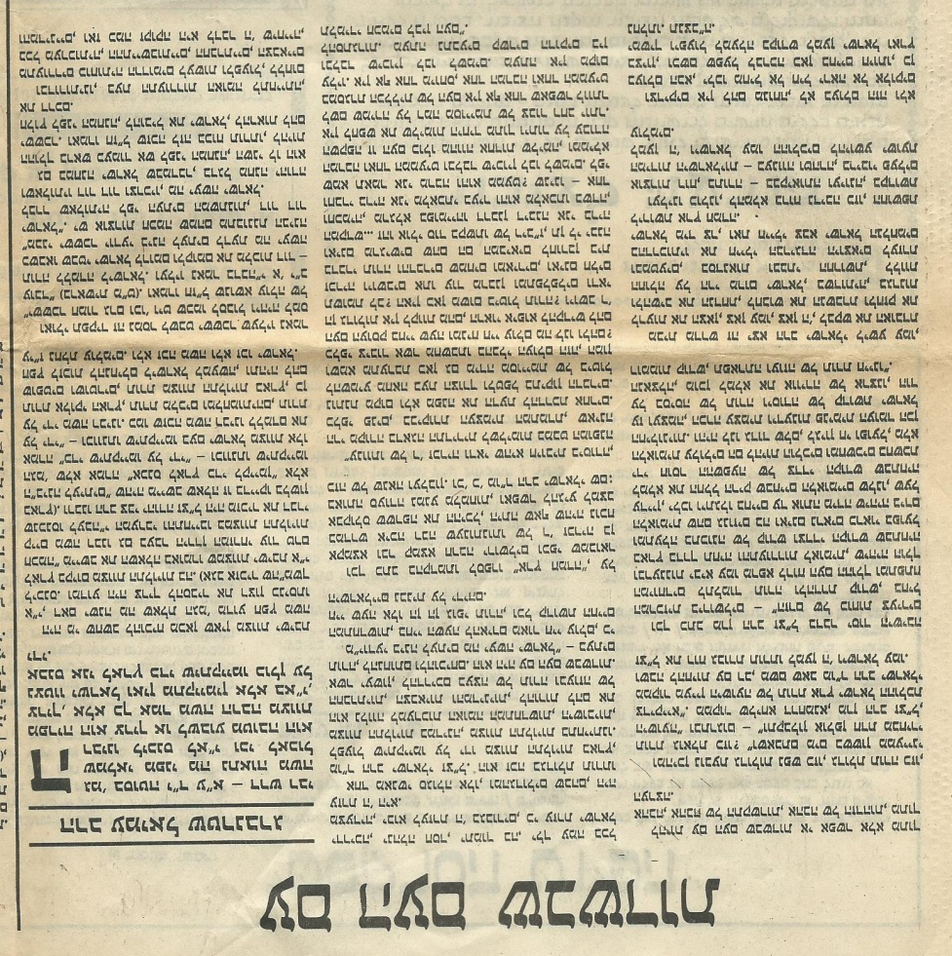
שם

Slide 5
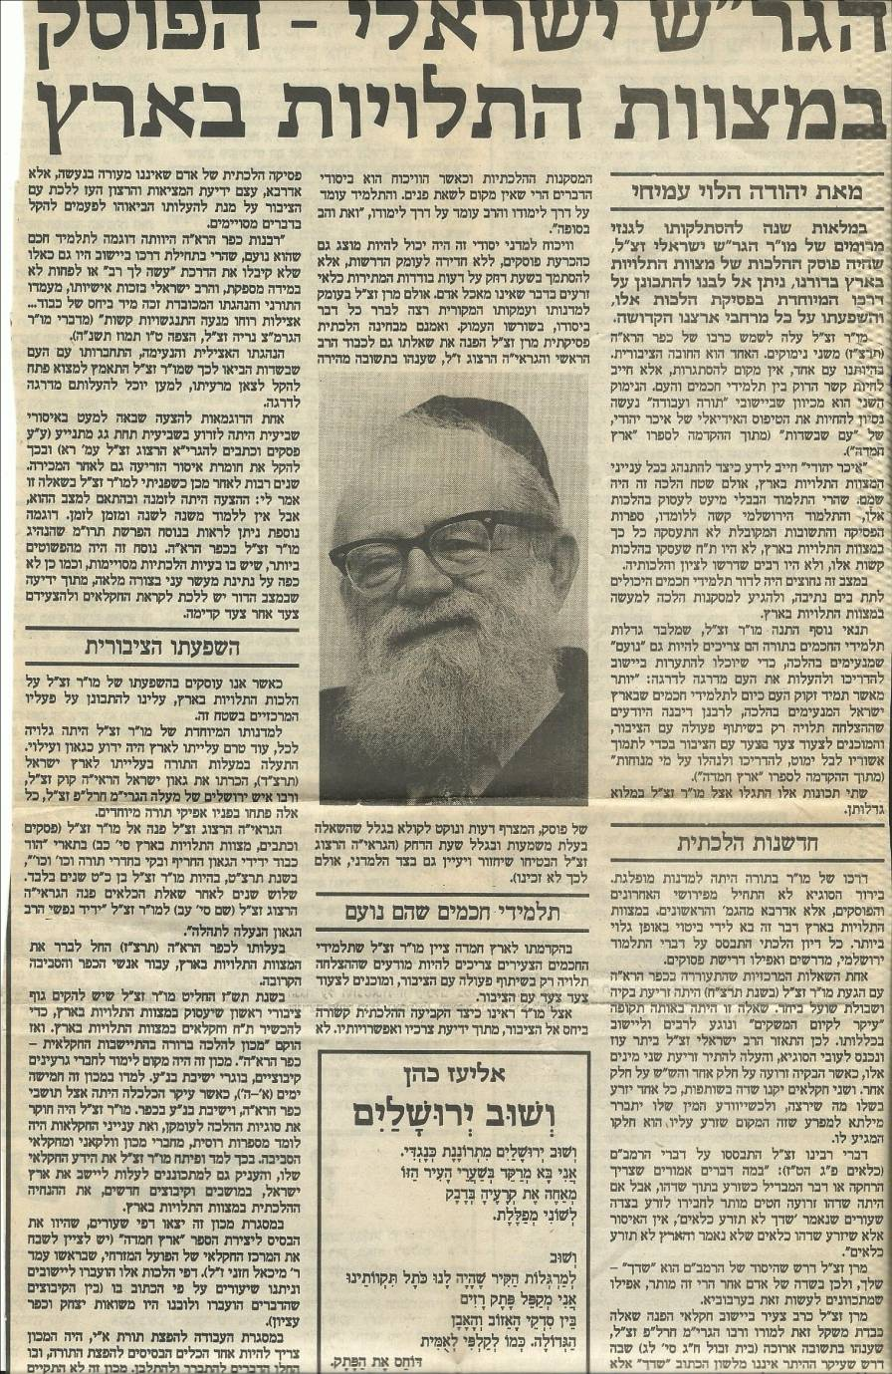

Slide 6
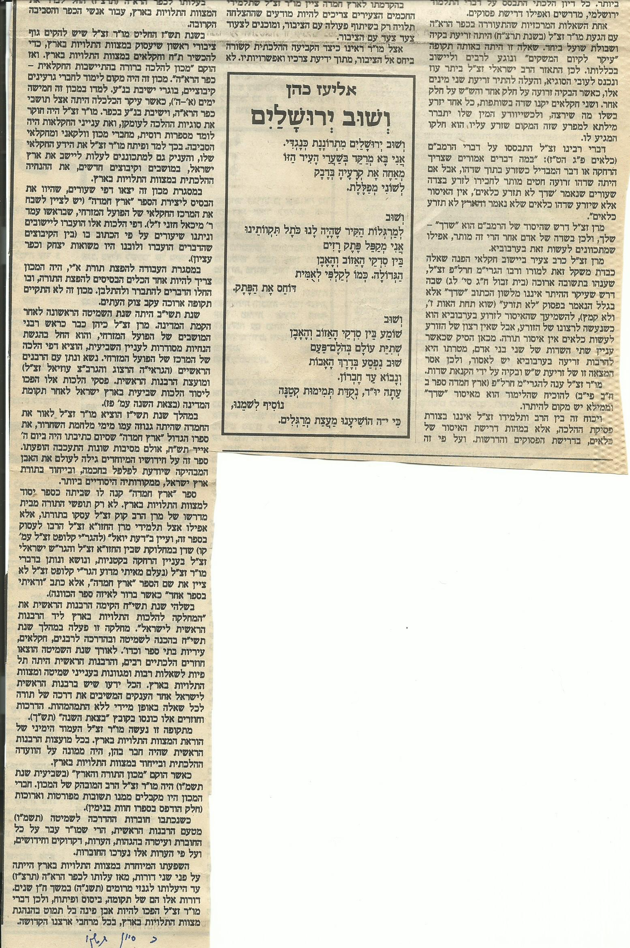
הרב יהודה עמיחי, הצפה כ' סיון תשנ"ו

Slide 7
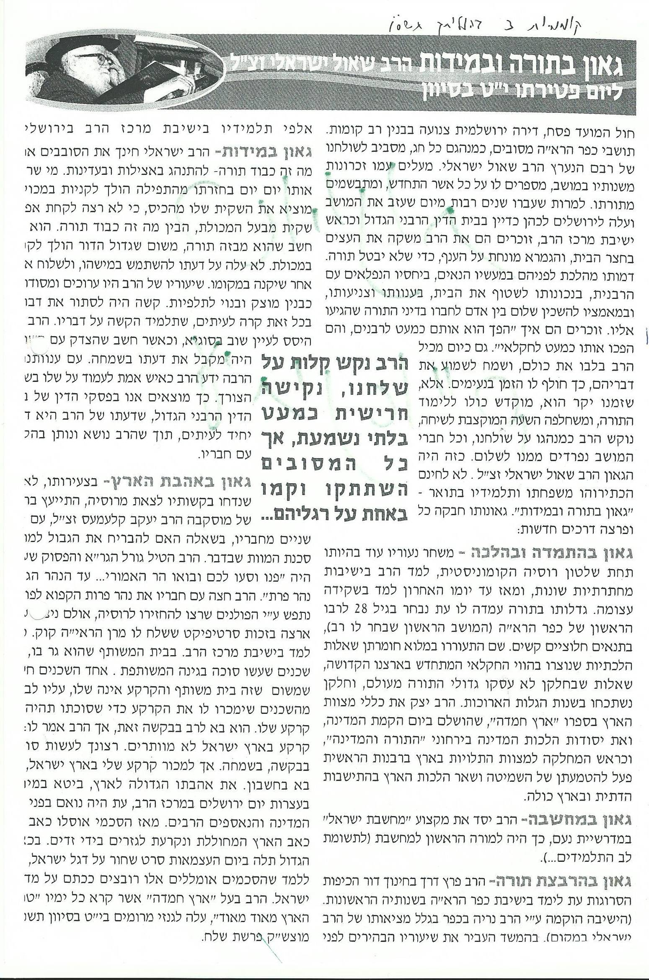
קוממיות 3 בהעלותך תשס"ו

Slide 8
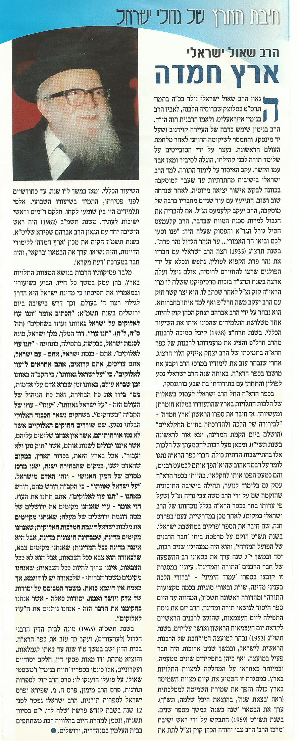
קוממיות

Slide 9
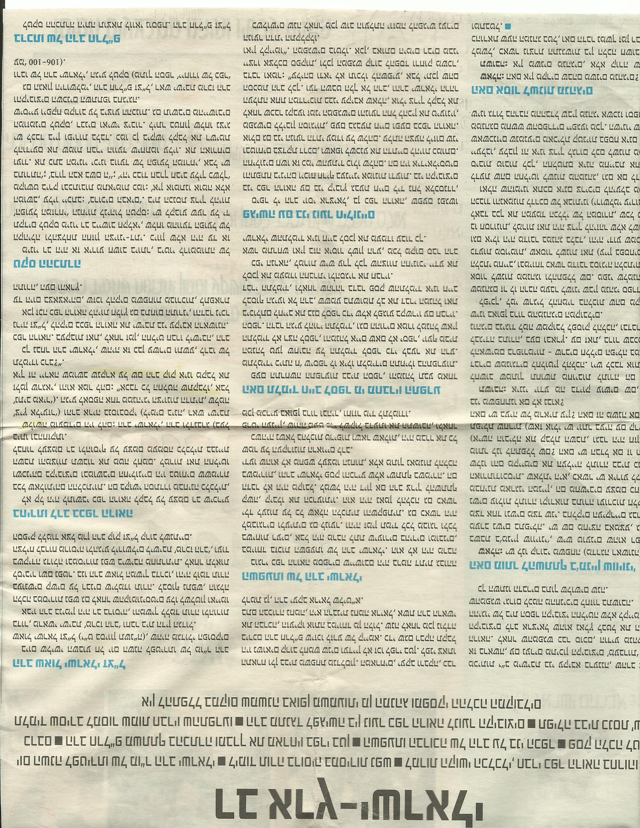
הרב אליעזר מלמד
בשבע, כ"א סיון תשע"א

Slide 10
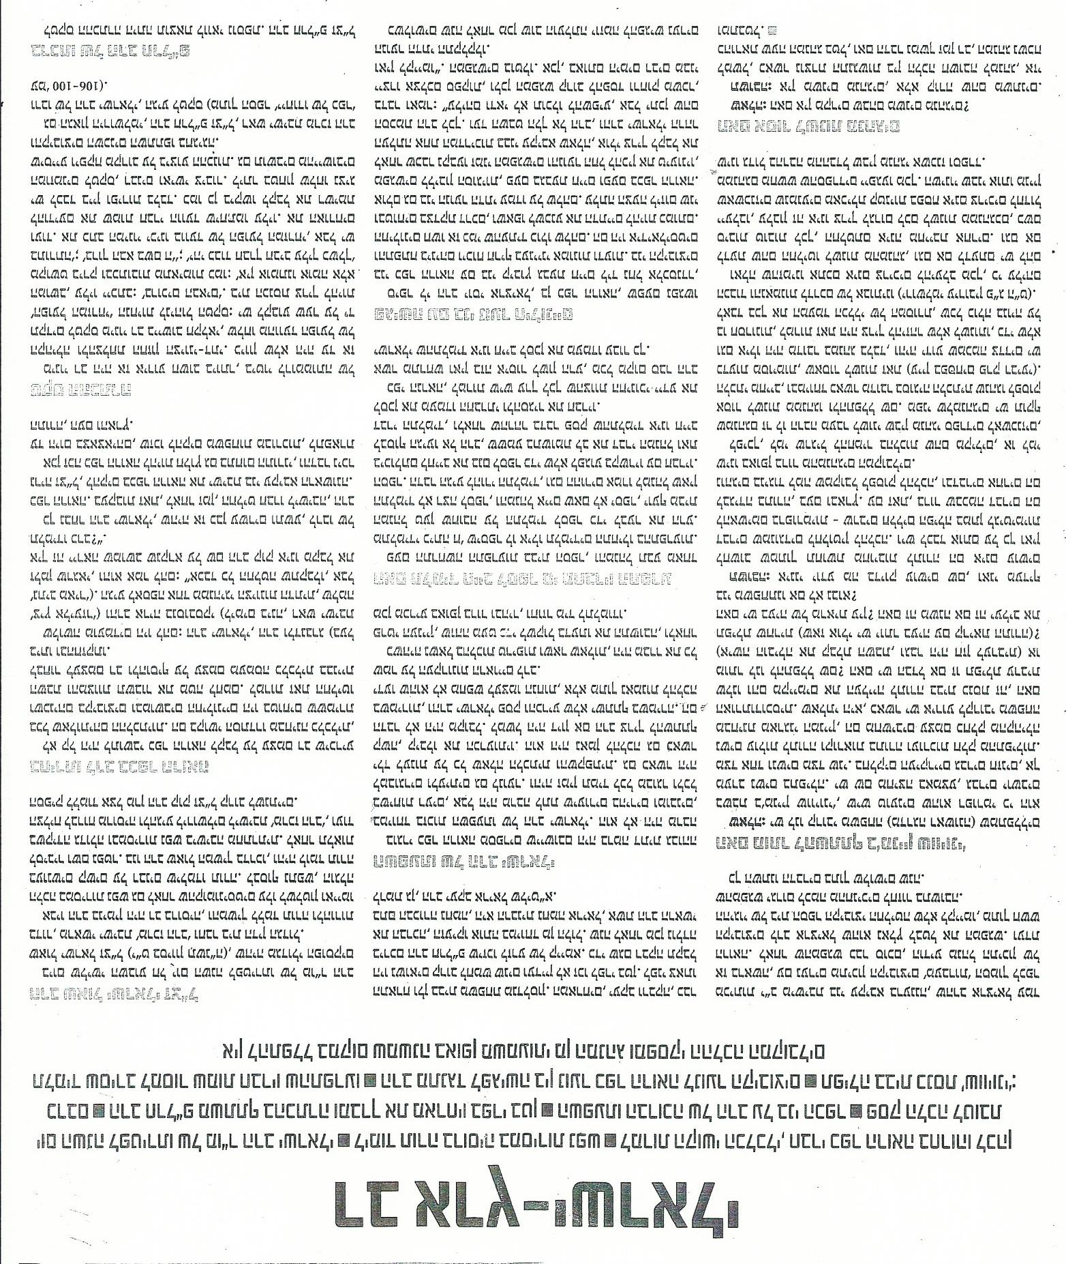
הרב אליעזר מלמד, בשבע כ"א סיון תשע"א

Slide 11
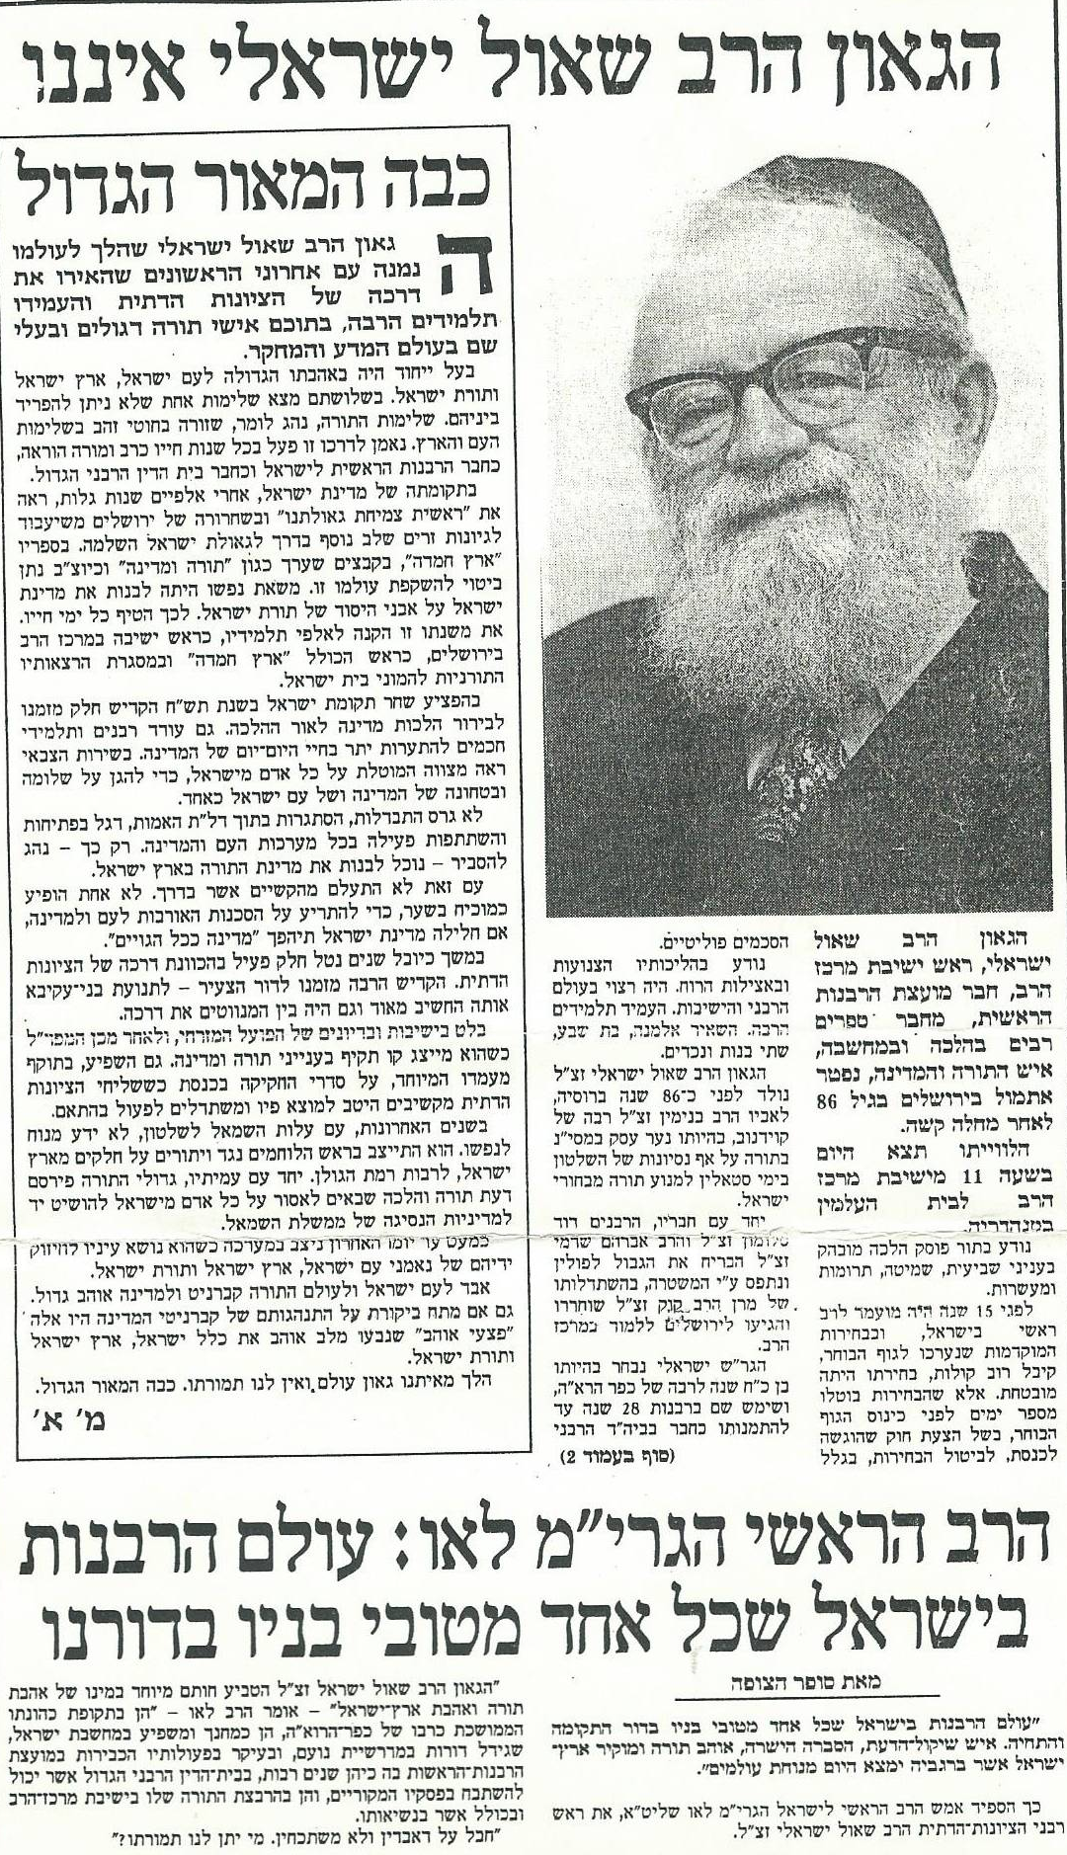
הצפה, כ' סיון תשנ"ה

